Slide 1



Slide 2
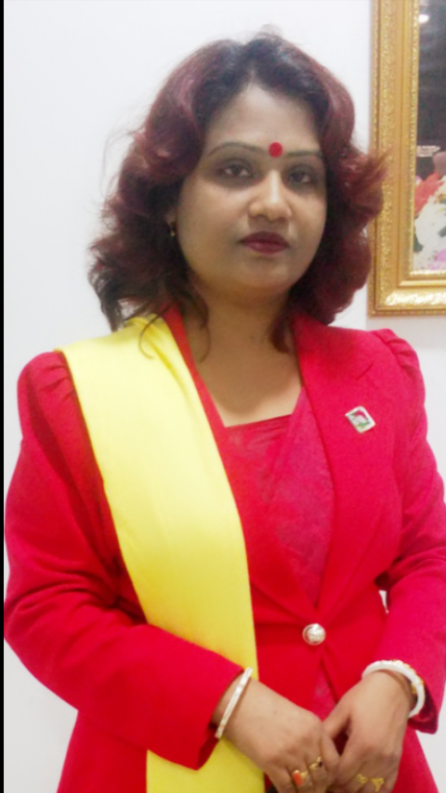
উপস্থাপনায়
শিপ্রা সরকার
সহকারি শিক্ষক
বান্দুটিয়া সরকারি প্রাথমিক বিদ্যালয়
মানিকগঞ্জ সদর, মানিকগঞ্জ
মোবাইল নং -01720821993
Email –sarkarshipra04@gmail.com

Slide 3
পাঠ -৩০
মামার বাড়ি
জসিম উদ্দিন
(আয় ছেলেরা- যাই)

Slide 4
শিখনফলঃ
১। কবিতা শুনে আনন্দ লাভ করবে ও তার অভিব্যক্তি প্রকাশ করবে।
২। পাঠ্যবইয়ের কবিতা স্পষ্টভাবে বলতে পারবে।

Slide 7
মূল্যায়নঃ
কয়েকজন শিক্ষার্থী এক এক করে কবিতাটি আবৃত্তি করবে

Slide 8
আবার দেখা হবে
বিদায়

